Slide 1

Bjarke Wiegand
Erhvervsredaktør, Mandag Morgen
“Danmarks scaleup-udfordring”

Slide 2
Danmarks scaleup-udfordring?
VÆKSTDANMARK 2025:
Danmark er blandt de nationer i verden, der skaber flest opstartsvirksomheder pr. indbygger. Men når det gælder om at få dem til at vokse, ligger vi under OECD-gennemsnittet og langt efter lande som USA.

Slide 3
Danmarks scaleup-udfordring?
Erhvervsstyrelsen:
Store virksomheder – stor betydning.
Ingen af Danmarks 168 store virksomheder med over 1.000 ansatte er etableret efter 1996.

Slide 4
Regeringens
Scaleup-mål
Vækstplan 2016:
Flere virksomheder skal vokse sig større.
En fokuseret erhvervsfremmeindsats på tværs af stat, region og kommuner.
Erhvervs- og vækstminister Troels Lund Poulsen:
Danmark skal have 32 flere virksomheder med over 1.000 ansatte i 2020.

Slide 5
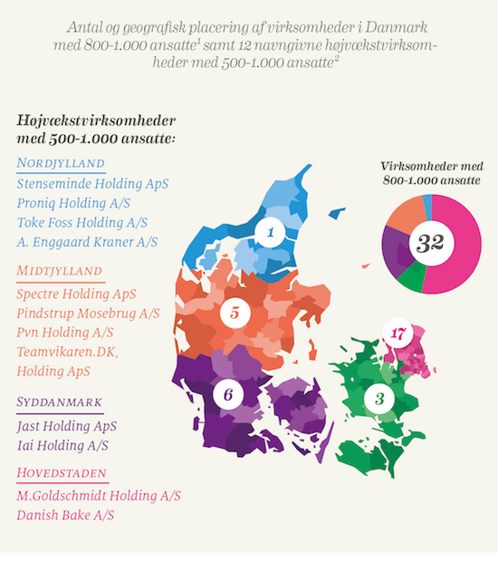
Lang vej til målet
Kun 3 af disse er scaleup-virksomheder

Slide 6


Ny mission

Slide 7

Hvad er scaleup-virksomheder?

Slide 8
Hvad er scaleup-virksomheder?

Slide 9
MM og Danske Regioners
Scaleup-kriterier
Virksomheder, der
…opererer inden for en internationalt konkurrerende branche
…har mindst 10 ansatte
…har en årlig vækst i omsætning og/eller bruttofortjeneste på mindst 20 procent over tre år

Slide 10
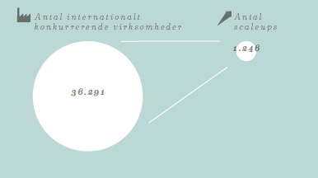
Danmarks scaleup-vækstlag

Slide 11
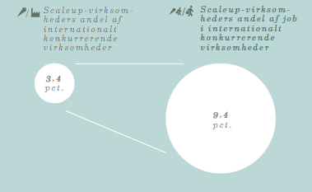
Danmarks scaleup-vækstlag

Slide 12
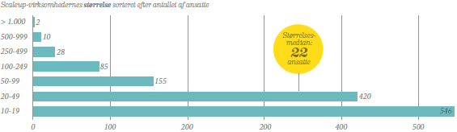
Danmarks scaleup-vækstlag

Slide 13
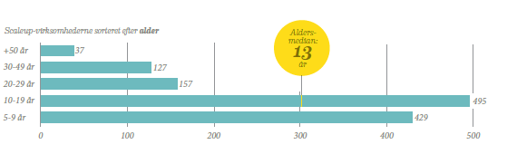
Danmarks scaleup-vækstlag

Slide 14
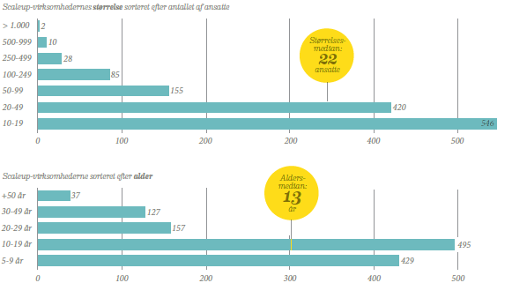
Danmarks scaleup-vækstlag

Slide 15
Danmarks scaleup-vækstlag

Slide 16
Danmarks scaleup-vækstlag
Regionale scaleup-profiler:

Slide 17
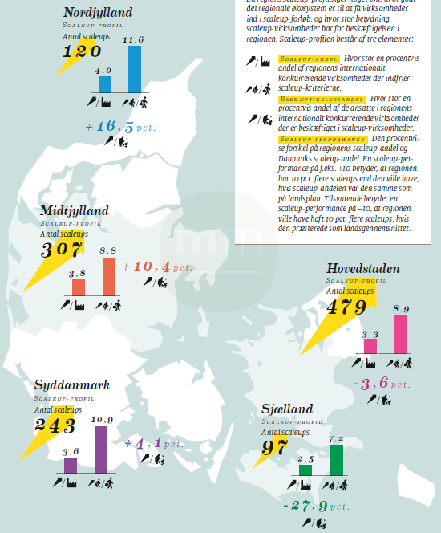
Danmarks scaleup-vækstlag

Slide 18
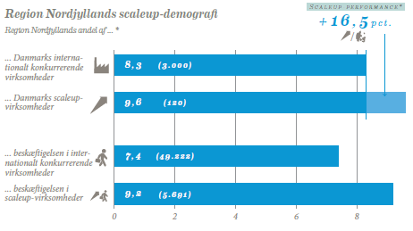
Danmarks scaleup-vækstlag

Slide 19
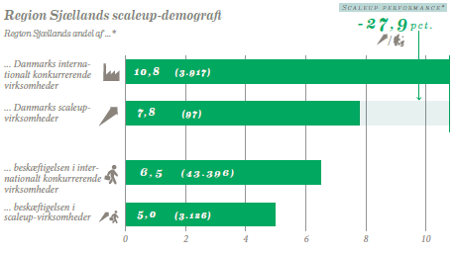
Danmarks scaleup-vækstlag

Slide 20
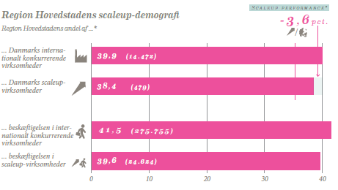
Danmarks scaleup-vækstlag

Slide 21
Opskriften på en scaleup-nation?
Fem ingredienser vi skal have mere af:
Viden om - og fokus på - scaleup-virksomheder
Vilje til vækst
Stærke netværk
Kompetencer og arbejdskraft
Vækstkapital

Slide 22

Gevinsten ved en scaleup-nation?

Slide 23
Vil du vide mere?
Læs:
…eller spørg!

